Slide 1
第17章 32位内存管理模式及编程基础

Slide 2
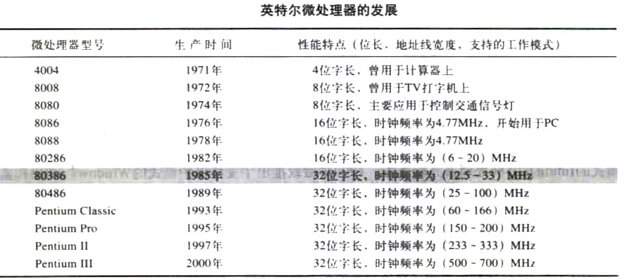
第17章 32位内存管理模式及编程基础
17.1 微处理器、操作系统和汇编语言的发展史

Slide 3
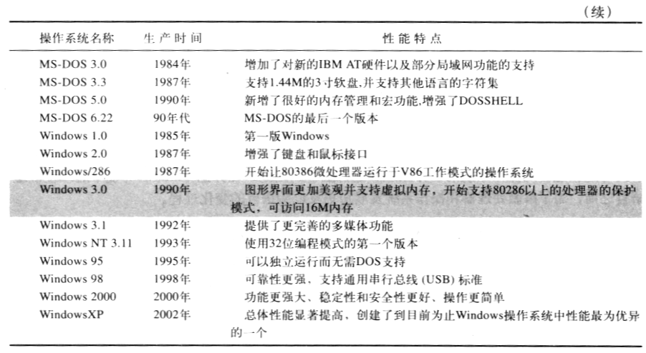

Slide 4
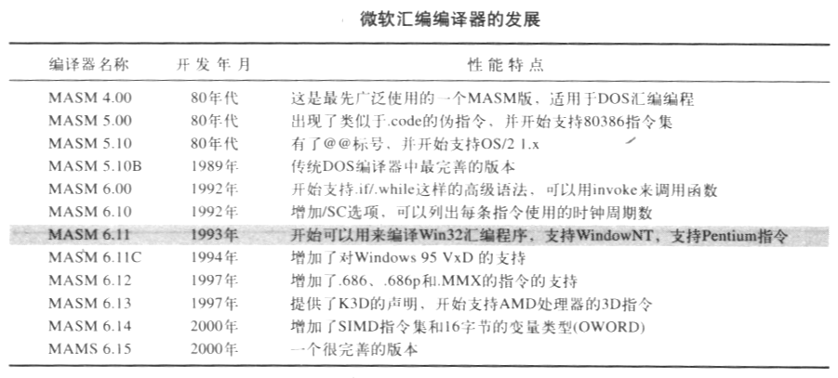

Slide 5
80386的主要特性
17.2 80386CPU逻辑结构及引脚
灵活的32位微处理器，提供32位的指令。
提供32位外部总线接口，最大数据传输速率为32Mbps。
具有片内集成的存储器管理部件MMU，可支持虚拟存储和特权保护 。
具有实地址方式、保护方式和虚拟8086方式。
具有极大的寻址空间。
通过配用数值协处理器可支持高速数值处理。
在目标码一级与8086、80286芯片完全兼容。

Slide 6
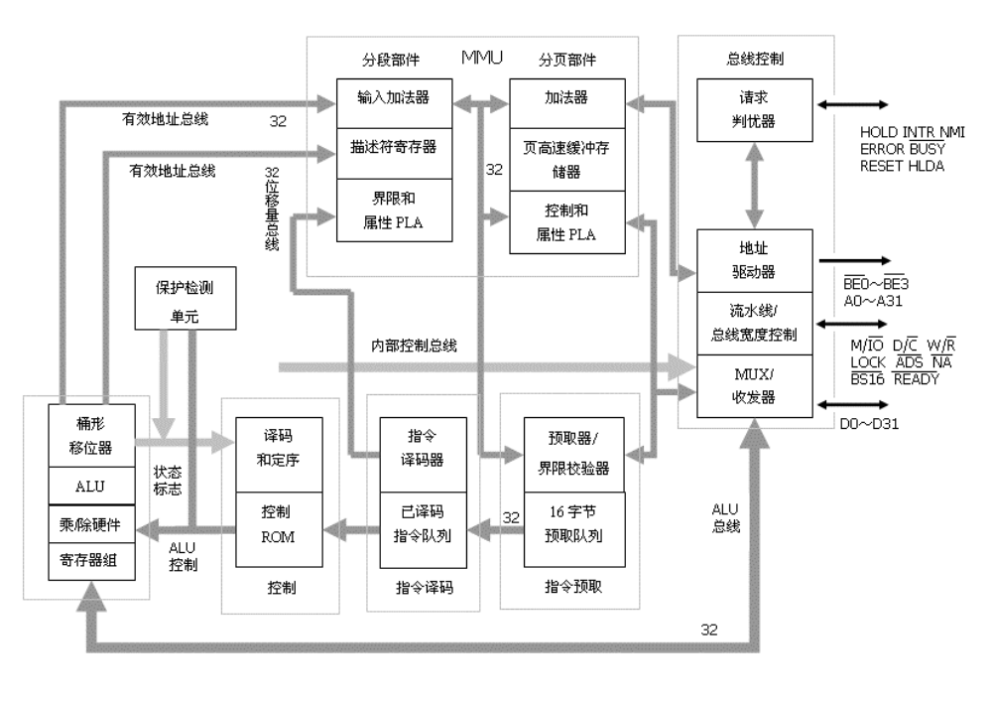
总线接口部件BIU
组成：
功能：部总线指令预取部件
组成：
功能：
指令译码部件
组成：
功能：
执行部件
组成：
功能：
分段部件
组成：
功能：
分页部件
组成：
功能：
17.2 80386CPU逻辑结构及引脚
80386微处理器的功能结构
总线接口部件BIU
指令执行与控制部件
数据处理部件

Slide 7
17.3 80386的寄存器
80386寄存器绝大多数都是对8086中寄存器扩展而来，并增加一些新的寄存器
80386的寄存器可以分为四组：
①基本结构寄存器组
②系统级寄存器组
③调试寄存器组
④测试寄存器组

Slide 8
基本结构寄存器
Pentium的基本结构寄存器包括通用寄存器、段寄存器、指令指针和标志寄存器
一、通用寄存器
Pentium通用寄存器如图3-2所示，它兼容8086 CPU原来的8个16位通用寄存器以及原来的8个8位的寄存器，而且将原来的8个16位通用寄存器AX、BX、CX、DX、SI、DI、BP、SP均扩展成32位的寄存器EAX、EBX、ECX、EDX、ESI、EDI、EBP、ESP。既可以使用保留的8位和16位寄存器，还可以使用32位寄存器

Slide 9
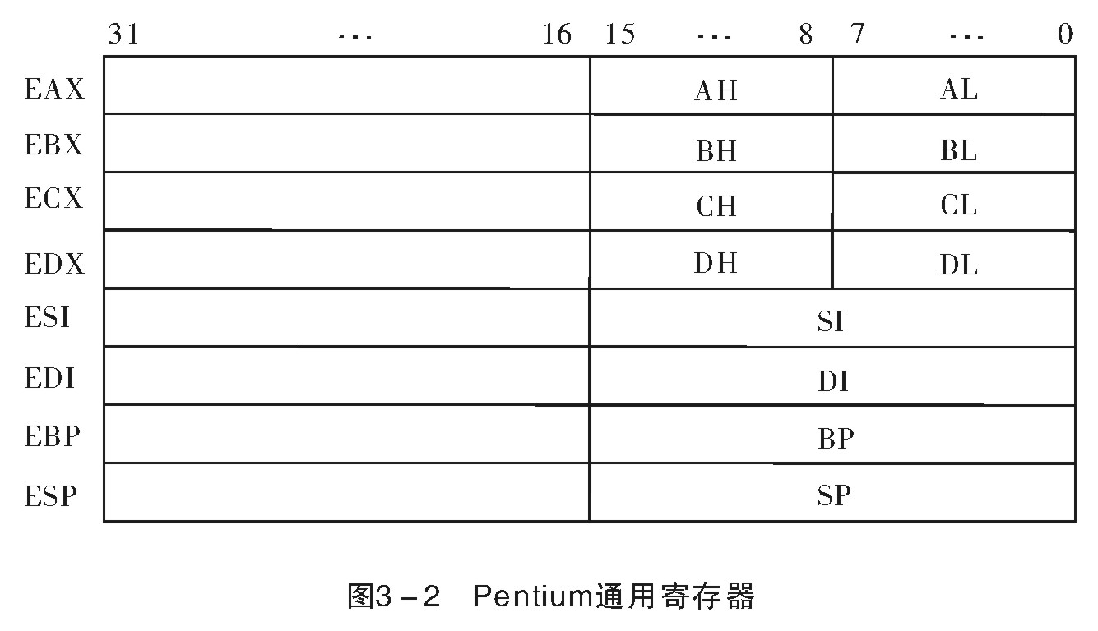
Pentium通用寄存器

Slide 10
二、段寄存器及段描述符高速缓存器
段寄存器及段描述符高速缓存器，Pentium有6个16位段寄存器，每个段寄存器对应有一个64位的描述符，用户不可见。6个段寄存器的长度均为16位。除CS和SS分别是代码段寄存器和堆栈段寄存器之外，其余的DS、ES、FS、GS都是数据段寄存器
在实模式环境下，段寄存器存放不同段地址。
在保护模式下，段寄存器存放段选择子。

Slide 11
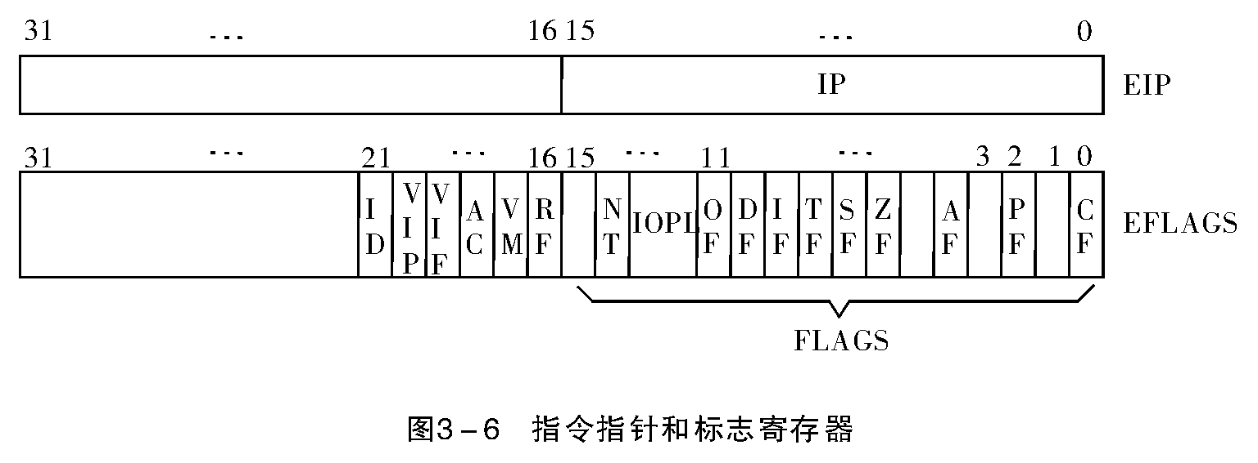
三、指令指针和标志寄存器
Pentium CPU中有一个32位的指令指（EIP）和一个32位的标志寄存器（EFLAGS），如图3-6所示
80386的微处理器中含有一个32位EFLAGS（标志寄存器）见图3-6所示，它的低12位是8086中的标志寄存器，低16位则是80286中的标志寄存器。

Slide 12
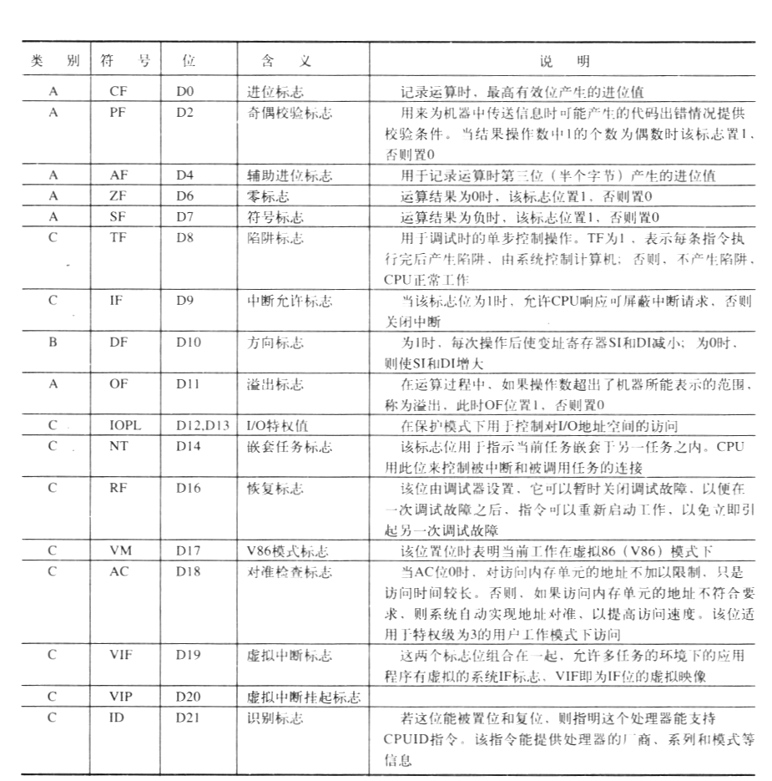

Slide 13
标志寄存器基本可以分为以下三类：
1、A 表示条件码标志，这类标志用来记录程序中运行结果状态。它们是根据有关指令的运行结果由CPU自动设置的，这些状态信息往往作为条件转移指令的转移判断条件。
2、B为方向标志位，这类标志用来在串处理指令中控制处理信息的方向。
3、C为系统标志位，这类标志可用于I/O，可屏蔽中断，程序调试、任务切换和系统工作方式等的控制。一般应用程序不必关心或修改这些标志位，只有系统程序员或编写I/O设备控制驱动程序时才需要访问其中的有关位。

Slide 14
Pentium CPU中有一个32位的指令指（EIP）
EIP保存下一条待执行指令所在代码段内的偏移值，也就是偏离代码段首地址的字节地址数值。
EIP的低16位为IP，供实地址方式下采用

Slide 15
系统级寄存器组
系统级寄存器是指，这些寄存器只能由特权级最高的程序访问。它们由操作系统核心维护和使用。因此系统级寄存器只在保护模式提供服务。
Pentium的系统寄存器组包括4个表所对应的4个基地址寄存器GDTR、IDTR、LDTR、TR，也称为4个段基地址寄存器，还包括4个控制寄存器CR0、CR1、CR2、CR3。
系统寄存器组中的所有寄存器都不可能被用户访问，只能由特权级为0的操作系统程序访问

Slide 16
一、4个表基地址寄存器
4个表基地址寄存器如图3-7所示
（1）GDTR（Global Descriptor Table Register），全局描述符表寄存器。共有48位，其中，高32位保存全局描述符表的线性基地址，低16位是表限字段，即表的最大长度仅64KB
（2）IDTR（Interrupt Descriptor Table Register），中断描述符表寄存器。共有48位，其中高32位用于保存中断描述符表IDT的32位线性基地址，低16位是表限字段，表的最大长度也是64KB

Slide 17
(3)LDTR（Local Descriptor Table Register），局部描述符寄存器。包括16位段选择符，不可编程的64位描述符寄存器。在64位描述符寄存器中，有32位LDT的线性基地址，20位的表限及12位的描述符属性
(4)TR，任务寄存器。包括16位段选择符，64位描述符寄存器，其中，32位任务状态段的线性基地址，20位的表限及12位的描述符属性

Slide 18
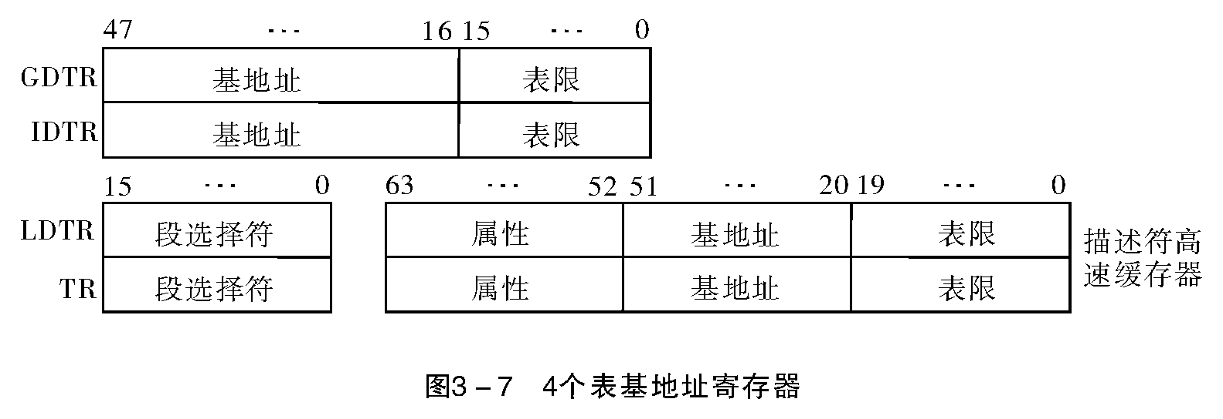

Slide 19
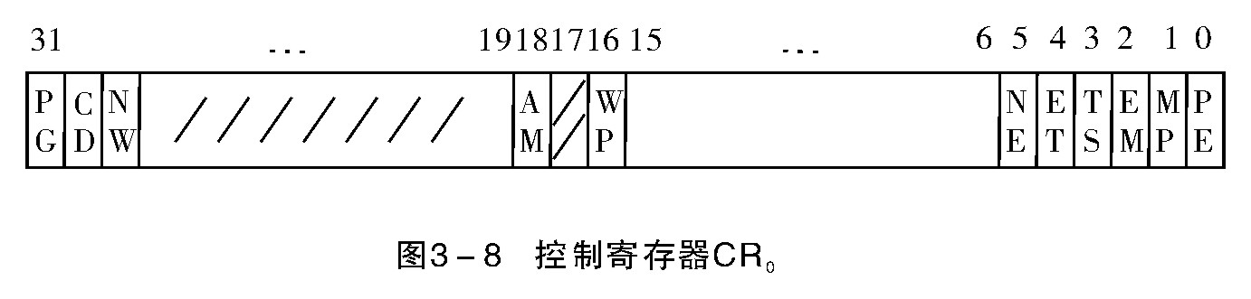
二、4个控制寄存器
80386中设有4个32位的控制寄存器CR0、CR1、CR2和CR3，这些寄存器主要用来控制存储单元的分页机制等，服务于80386处理器在保护模式的工作。CR1 80386处理器未使用，在另外，到pentinum又增加了1个控制寄存器CR4，并对CR0的CD和NW位进行重新定义。
1．CR0 控制寄存器
CR0中包括控制整个系统的条件标志。

Slide 20
．PE：保护模式允许。PE＝1处理机在保护模式；否则，为实地址模式。
．MP：监控协处理器控制位。MP＝1时，表示有协处理器；否则，没有协处理器。在协处理器工作时，该控制位是与TS位一起用来控制WAIT指令执行的。在TS＝1和MP＝1时，WAIT指令产生陷阱，作任务的切换。
．EM：模拟协处理器控制位。MP＝1时，表示用软件模拟协处理器。该位被置位以使每条ESC指令引起一个7号中断，利用这个中断用软件来模拟协处理器的功能。
．TS：任务切换控制位。每当CPU作任务切换时，TS位都自动置位。在处理协处理机指令时也需使用TS位的。
．ET：ET=0，选择80287协处理器；ET＝1，选择80387协处理器。
．PG：允许分页控制。PG＝1时，允许按片内页部件工作（选择页基址表将线性地址转换位物理地址）；否则，禁止页部件工作。

Slide 21
PG和PE提供三种工作环境
PG PE | 工作方式
0 0 | 实地址方式。与8086兼容
0 1 | 不分页保护方式，有分段功能但无分页功能
1 0 | 未定义
1 1 | 分页保护方式。带有存储体分段和分页功能，即真正的80386保护方式

Slide 22
2．CR2 页故障线性地址寄存器 用于保存最后出现页故障的32位线性地址。操作系统中的页异常处理程序可以通过检查CR2的内容，得知32位的线性地址。
3．CR3 页目录基址寄存器 其中高20位存放页目录表的物理基地址。在进行分页变换时，加上10位线性地址×4，找到某一存储容量为4B的页描述符。在页目录基址寄存器的低12中，有PCD和PWT两位控制位，其余10位保留

Slide 23
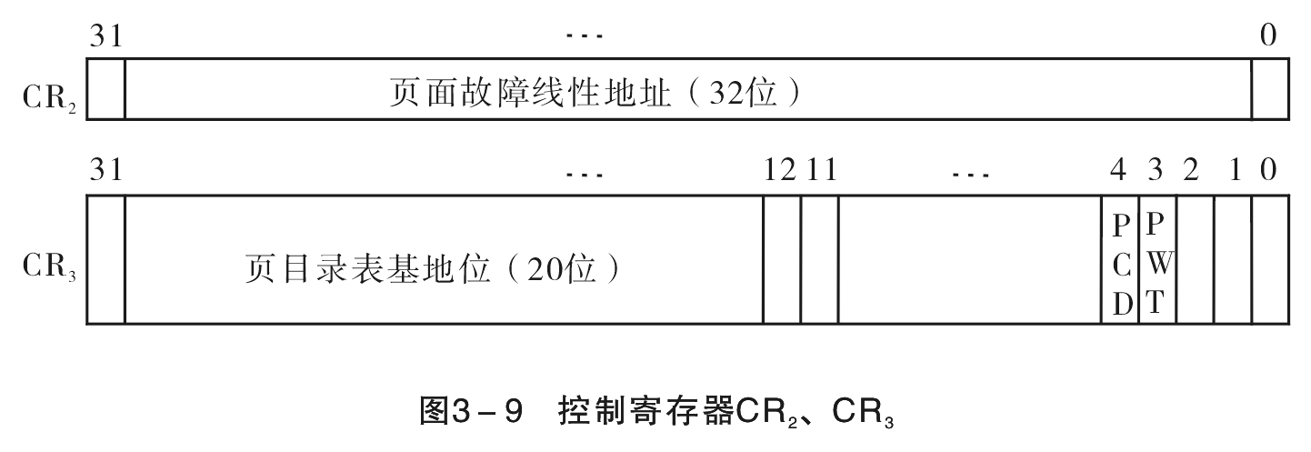
图3-9 控制寄存器CR2、CR3

Slide 24
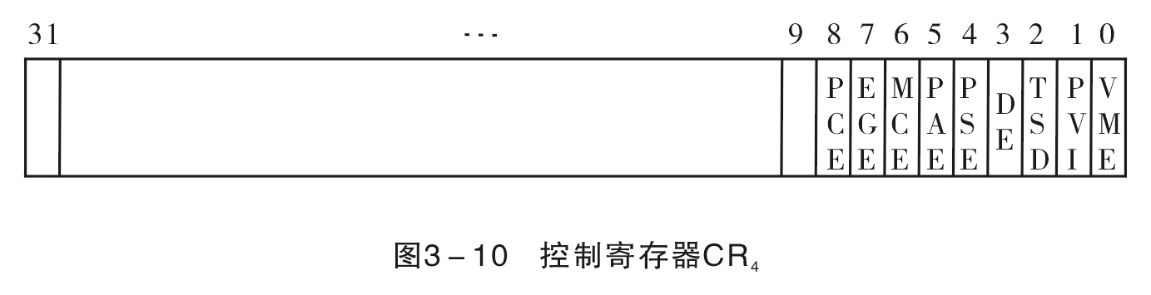
4．CR4允许结构扩展的标志寄存器 32位CR4中仅使用了9个控制位，其余23位保留
CR4仅为Pentium处理器所有。
VME为虚拟中断允许位。
PVI为保护模式下的中断允许位。
TSD为时间标记计数器读允许位。
DE为I/O断点允许位。
PSE是以4MB为一页的允许位。
MCE为机器校验异常允许位。

Slide 25
调试寄存器组
在80386处理器中还增加了8个调试寄存器。这些寄存器主要为调试程序代码服务。如支持微软的CodeView调试程序在被调试程序中设置断点。因此，象CodeView调试程序工具只能用于80386或以后处理器。
我们不能在编写应用程序时来使用这些调试寄存器。

Slide 26
测试寄存器组
在80386处理器中还增加了一组测试寄存器。这些寄存器主要用来为系统设计人员测试机器上电为处理器是否正常工作。和调试寄存器一样我们不能在编写应用程序时来使用这些调试寄存器。
Pentium取消了测试寄存器，而用一组专用寄存器来实现更多的功能。这组寄存器具有测试、跟踪、性能检测以及机器检查等功能。

Slide 27
8.4 80386的工作模式
工作模式分为：实模式、保护模式、虚拟86模式。
常用的windows系统和linux这些多用户多任务系统都是工作在微处理器的保护模式下。
8086体系的CPU一开始是20根地址线, 寻址寄存器是16位, 16位的寄存器可以访问64K的地址空间, 如果程序要想访问大于64K的内存, 就要把内存分段, 每段64K, 用段地址+偏移量的方法来访问.
后来386CPU出来之后, 采用了32条地址线, 地址寄存器也扩为32位, 这样就可以不用分段了, 直接用一个地址寄存器来线性访问4G的内存了. 这就叫平面模式.

Slide 28
为了和16位的软件保持兼容, 386的线性内存访问功能只在一种叫“保护模式”的状态上使用, 在这种状态下, 一切程序都可以用线性地址(不分段)访问自己所拥有的4G的内存空间, 但是不能访问其他程序的空间。 如果有程序要访问不该访问的内存(一般只有病毒才会这么作), 就会出系统错误, CPU就用中断通知OS, 这样的进程会被OS发现, 并杀死, 不会影响其他程序。在windows里常见的系统错误“某某内存不能读写”就是这种问题, 这都不是windows的问题, 而是一些破坏程序引起的。
在这种情况下, 实际是CPU和OS一起保护了程序的内存, 因此叫做保护模式。

Slide 29
实模式
1. 实地址模式的进入
在处理器复位后，处理器内部的CR0的PE位为0，表示此时处理器工作在实地址模式。
2. 实地址模式下段的概念
在实地址模式下，段的概念与前面8088所述是一样的。在那里，内存被分成段来进行管理，每段的长度限定为64KB。在8088中，物理地址为
物理地址=段寄存器的内容×16+偏移量
实模式的80386处理器和8086处理器工作过程非常相似，它们最大区别就是实模式的80386处理器具有32位的数据线和32位的通用寄存器，提高了数据处理功能。而且可以使用pushad和popad指令对8个32位通用寄存器进行压栈和出栈操作。

Slide 30
保护模式
1、在保护模式中，仍然由程序员在程序中指定逻辑地址，只是机器采用分段、分页的虚拟内存管理机制的方法来求得相应的物理地址。
2、在保护模式下，逻辑地址是由选择器和偏移地址两部分组成，选择器是段寄存器，但它不能直接表示段基地址，而是由操作系统通过一定方法取得段基址，段基址和偏移地址相加成为线性地址。
3、保护模式下有32条地址线，选址可达4GB的地址空间。通过分段机制可以把程序中由段寄存器（选择符）和偏移地址构成的二维逻辑地址空间转换为一维的4GB线性地址空间，再由分页机制，再将线性空间变为物理空间。通过虚拟内存可以让比实际物理内存空间大的程序很好运行。而且分段和分页机制为存储器的共享和保护提供硬件保护。

Slide 31
4、保护模式支持多任务环境，依靠硬件系统，可以使用一条指令或一个中断就能够快速进行任务内切换或任务间的切换，并保护任务环境。
5、保护模式下80386提供0～3共4个特权级。让操作系统运行在优先级最高的0级上，让应用程序运行在优先级较低的级别上，再配合完善的特权检查机制后，既能够实现资源共享又能保证代码和数据的安全及任务的隔离。
6、在保护模式下，80386不在简单通过中断向量标来得到中断子程序的入口地址，而是通过各种门描述符并配合完善的特权级检查机制来支持多任务环境的实现。
7、在保护模式下那些用于I/O操作指令不能直接对端口进行读写操作了，而是通过优先级和I/O许可图来对这些I/O指令进行安全检查，从而实现多任务环境中的I/O操作。

Slide 32
V86模式
80386的实模式与8086兼容，可以运行DOS及其平台的几乎所有软件，但不支持多用户、多任务操作系统的运行，为了充分发挥处理器的功能，同时使dos及其平台的软件能继续有效运行，从80386开始增加虚拟8086模式。
虚拟8086模式简称虚拟86（V86）模式，它是在32位保护模式下支持16位实模式应用程序的一种保护模式
在一般保护模式下，32位标志寄存器EFLAGS中的b₁₇=0，即VM位=0，当VM=1时，切换到V86方式

Slide 33
如果在V86模式下禁止分页，那么其地址转换方式完全相同于实模式下的地址转换方式。如果允许分页功能的话，可以通过分页机制，在4GB的物理地址范围内分配多个8086的1MB地址空间
在进行地址转换时，把段寄存器的描述符高速缓存器中的基地址同偏移量相加而得到的地址称为线性地址，将线性地址再通过分页机制进行分页转换，就可以产生最终的物理地址
当CPU工作在实模式下，其工作的代码位于特权级0，保护机构不工作。在V86模式下的代码则位于特权级3，保护机构工作，这要求预先在保护方式下对CR₀的PG位置成1，即b₃₁=1，于是就允许分页

Slide 34
在V86模式下，如果禁止分页，存储器寻址空间仅为1MB。这与8086基本上相同，每段存储空间最大为64KB

Slide 35
在V86模式允许分页的情况下，物理页的大小为4KB，即按4KB大小分页，多任务中的每一个任务所用的全部页面可以定位在一个物理空间，这个空间大小为1MB，不同任务的代码定义在不同的1MB内存空间，4GB物理空间可以定义若干个虚拟8086的地址空间（1MB），把4GB物理存储器虚拟化了，这就是取名为虚拟8086模式的缘由

Slide 36
三种工作模式的相互转换
三种工作模式可以相互转换，如图3-24所示。CPU上电或复位后就进入实地址模式，通过对控制寄存器CR₀中的b₀位置1，即保护允许位PE置1，于是系统进入保护模式，若使PE复位，则返回到实地址模式。通过执行IRETD指令或者进行任务转换时，则从保护模式转变为V86模式，通过中断可以从V86模式转变到保护模式。在V86模式下可以复位到实地址模式

Slide 37
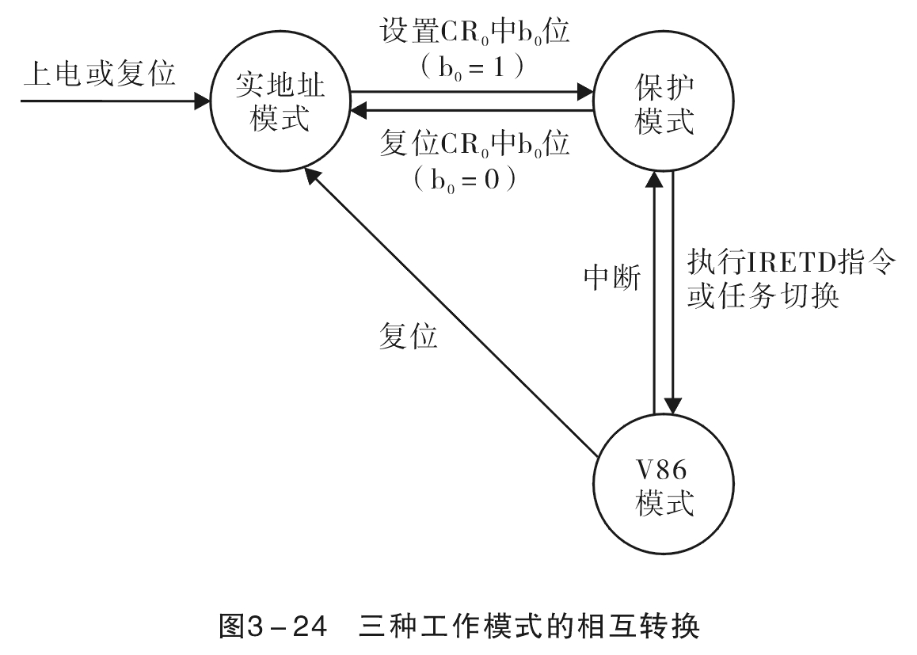
图3-24 三种工作模式的相互转换

Slide 38
8.5 80386保护模式与windows系统
Windows系统在保护模式下运行，系统可以同时运行多个应用程序，这些应用程序构成用户的不同任务。
为了让系统中的多个任务能够高效运行，需要把计算机资源（主存储器、CPU以及外维设备）在各个任务之间共享和保护。
为了让处理器能够支持多任务操作系统的实现，工作在保护模式下80386处理器对主存储器的访问、中断的处理过程以及I/O操作等与实模式比有了较大的改变。而正是这些改变使得80386具有了保护、共享和并行处理的功能。

Slide 39
8.5.1 基本概念
一 特权级
在8086的系统中，由于系统程序和用户程序是放在一起的，同属一个级别，因此用户程序运行中就有可能破坏系统程序。这是早期80X86CPU一个重要的缺陷。自从80286以后，逐步发展并完善了保护模式的功能，使系统的特权级为四级
80386在保护模式共有四种特权级别的特权。
特权级保护是将系统中所有的程序分配相应的级别，特权级0的特权级别最高，操作系统（OS）的特权级为0，特权级别也就最高。特权级保护功能的主要目的是不准任何应用程序修改操作系统的数据，而又允许程序调用操作系统中提供的各种服务子程序

Slide 40
Pentium四个特权级的保护示意图如图3-25。操作系统处于最内层，具有最高特权级0，依次向外，特权级降低，最外层特权级最低，而PL（选择子参数）值最大，即PL=3。最外层一般是应用程序层，享有最低特权级。
Pentium特权级所应遵循的规则有2条：
①特权级高的数据段不能被特权级低的代码段访问
②特权级高的代码段不能向特权级低的代码段转移调用，反之是允许的
注意，windows9X操作系统为了能方便地移植到精简指令集的计算机上，只使用0级和3级，因为这些处理器（比如RS4000等）一般只有两个特权级，既系统级和用户级。

Slide 41
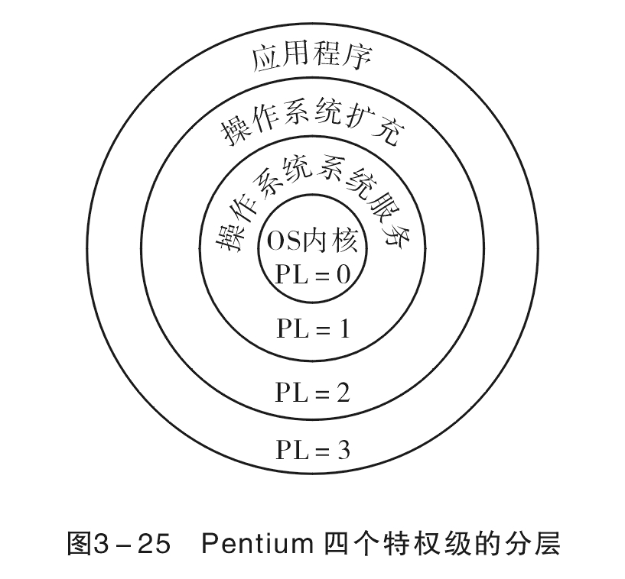

Slide 42
二、虚拟地址空间
保护模式下程序使用选择子和段内偏移构成的二维地址来访问存储器。这种选择子和段内偏移量构成的二维地址集合称为虚拟地址空间。
虚拟的二维地址不是直接访问存储器，必须某种转换机制才能把这种二维地址映射到物理存储器所使用的地址空间中。
我们编写程序所产生的地址都是虚拟地址。80386支持的虚拟地址空间可以达到64TG，计算公式为：
4GB * 8192 * 2 = 64TG
其中8192是全局描述符表和局部描述符表中含有描述符的最多个数为8192（13为二进制）个，4GB是指每个描述符所描述的段的最大值可以达到字节。而2是指每个任务里面都有一张全局描述符表和一张局部描述符表。

Slide 43
三、线性地址空间
每个任务都有一个虚拟地址空间。为了避免多个并行任务的多个虚拟地址空间直接映射到同一个物理地址空间，采用线性地址空间来隔离虚拟地址空间和物理地址空间。
线性地址空间同样也是只有32位偏移地址的一维的线性地址构成，因此线性地址空间容量为4GB。由于线性地址空间与物理地址空间的地址编排方式相同，所以在没有启动分页机制的情况下线性地址空间就等于物理地址空间。否则程序就要通过分页机制把线性地址空间转换为物理地址空间才能使用。

Slide 44
四、物理地址空间
计算机中的物理存储器是一个存储字节的物理数组，每个字节占用一个唯一的地址，称为该字节的物理地址。物理地址空间是指物理存储器中所有物理地址的集合。
只有在物理存储器中程序才能运行，只有在物理存储器中的数据才能访问。因此，虚拟地址必须映射到物理地址空间，二维的虚拟地址必须转换为一维的物理地址。
由于物理空间远小于虚拟地址空间，所以虚拟地址空间的部分可以映射到物理地址空间。

Slide 45
五、保护模式下段的概念
保护模式下的虚拟存储器由大小可变的存储块构成，这样的存储块称为段。在段式存储管理中，按照程序本身的内在逻辑关系，将用户程序划分为若干个段。例如、主程序段、子程序段、数据段等等。与页不同，段的长度可以改变。
段是由三个参数进行定义：
（1）段的基地址：既线性地址空间中段的开始地址。基地址是线性地址对应于段内偏移量为0的虚拟地址。
（2）段的界限：虚拟地址中，段内可以使用的最大偏移量，界限定义了段的容量。
（3）段的属性：表示段的属性。例如该段是否可以被读入或写出，段的特权等。
注意：在一个段内，偏移量大于段界限的虚拟地址将没有意义。如果使用这样虚拟地址，系统将产生异常。

Slide 46
段作为虚拟地址空间中的一个单位是按逻辑意义划分，把段作为共享和保护的基本单位来管理是分段管理的主要内容。
共享：在系统中许多编译、编辑程序以及一些子程序库等是多任务程序共同使用的。为了避免浪费空间，在主存中保留一份副本，供多个程序使用，这就是“共享”程序段，将它们集中存放、统一管理。
保护：有地址越界保护、存取方式控制、保护级等。
（1）地址越界保护：对段的访问超出段的上、下界限范围，则是非法访问，产生地址越界中断。
（2）存取方式控制：根据段的性质来设定段的存取权限，例如，允许读（R）、写（W），执行（E）等，来控制对段访问的操作保护。
（3）保护级：是给段赋予一个保护权限数，权限大的段可以访问权限小的段内信息。
注意：以上功能在实模式下是无法实现的。

Slide 47
六、保护模式下页的概念
在分页机制下，程序地址空间的分配不是以字节为单位，而是以页为单位。因此一个程序的地址空间由若干个连续页组成。在为程序分配内存时，也不在要求连续分配，而是以块为单位，将程序中的若干页分别装入多个可以不相邻的块中。这样，程序地址空间的页映射到可以不连续的物理块中，而不必要求被映射的物理块在地址上必须连续。由于程序的最后一页通常装不满一块，而形成不可利用的“碎片”。显然页内“碎片”的大小不能超过快的大小。
分页机制很好提高内存的利用效率。

Slide 48
8.5.2 保护模式下的存储管理
一、80386下的寻址方式
80386微处理器增加了8个32位的通用寄存器(EAX、EBX、ECX、EDX、ESI、EDI、EBP和ESP)和段寄存器FS和GS，不仅兼容8086的16位寻址方式，还新增了32位寻址方式。在这种寻址方式下，有效地址由表中的4个分量计算产生，见表4-26。当基址寄存器为ESP或EBP时默认的段寄存器为SS，其它方式下默认的段寄存器均为DS

Slide 49
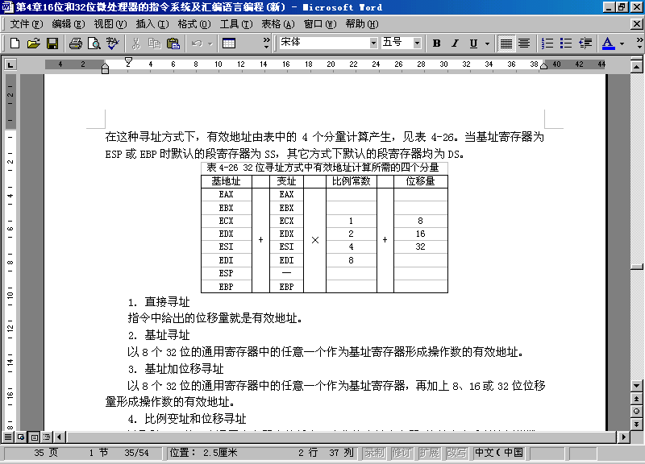

Slide 50
80386 的虚拟存储机制与片内两级存储管理
(1)、布局要点
①、80X86的存贮器有三种工作方式：
实地址方式
虚地址保护方式
虚拟86模式
所以其地址空间分为：物理存贮空间和虚拟存贮空间
虚拟存贮空间即程序占有的存贮空间，其存贮量由CPU的体系结构确定。
实际物理地址空间是 CPU可直接访问存贮空间，其 存贮空间范围由CPU的地址总线位数决定。

Slide 51
②、二者存贮空间示意图如下：
每个任务使用64TB字节的存贮空间(2 )
46
任务N
物理地 址空间
ROR .RAM
任务N-1
任务X
（虚拟空间） 由磁盘等外 存支撑
存贮器管理部件
任务X
任务1
任务2
D15 D2 D1 D0
索引值
TI
RPL
32位偏移地址

Slide 52
1．直接寻址
指令中给出的位移量就是有效地址
2．基址寻址
以8个32位的通用寄存器中的任意一个作为基址寄存器形成操作数的有效地址
3．基址加位移寻址
以8个32位的通用寄存器中的任意一个作为基址寄存器，再加上8、16或32位位移量形成操作数的有效地址

Slide 53
4．比例变址和位移寻址
选取除ESP外7个通用寄存器中的任意一个作为变址寄存器，将其内容乘以比例常数，再加上8、16或32位位移量，形成操作数的有效地址
5．基址加比例变址寻址
以8个32位的通用寄存器中的任意一个作为基址寄存器，选取除ESP外7个通用寄存器中的任意一个作为变址寄存器，将变址寄存器的内容乘以比例常数，加上基址寄存器的内容形成操作数的有效地址

Slide 54
6．基址加比例变址加位移寻址
有效地址=基址+(变址╳比例常数)+位移量
以8个32位的通用寄存器中的任意一个作为基址寄存器，选取除ESP外7个通用寄存器中的任意一个作为变址寄存器，将变址寄存器的内容乘以比例常数，加上基址寄存器的内容，再加上8、16或32位位移量，形成操作数的有效地址 。

Slide 55
保护模式下存储器地址的产生：分两步实现从虚拟地址到物理地址
空间的映射。
分段
管理
机制
31
0
分页
管理
机制
31
0
15
0
31
0
PG=1
选择子
:
偏移量
段寄存器
PG=0
虚拟地址
线性地址
物理地址
虚拟地址空间
线性地址空间
物理地址空间
2¹³ × 2³² × 2
= 2⁴⁶ = 64T
2³²
最大2³²
与实际的配置有关
当PG=0时, 分页管理机制关闭, 线性地址就是物理地址

Slide 56
二、80386下的分段管理机制
在保护模式环境中存在虚拟、线性和物理这三种地址空间。我们在编写程序接触的是虚拟地址，如定义的数据段、代码段等，分段管理机制就是用于管理这些段，并实现把二维的虚拟地址转换为一维线性地址。
（一）分段机制的基本概念
1 选择子（选择符）
在保护模式下，虚拟地址的存储单元的地址由段选择子和段内偏移两部分组成。

Slide 57
⇩ 将存储空间分为若干个段,
存储单元的地址为: 段基地址(32位) + 段内偏移地址(32位)
  其中 段基地址通过指令中的段寄存器间接获取
  偏移地址由指令中的寻址方式获取.
  如 MOV AX, DS: [EBX]
  存储单元的段基地址通过DS 寄存器间接获取
  偏移地址为EBX寄存器的内容
⇩ 与实方式下不同的是, 段基地址不是通过段寄存器直接得到,
保护方式下, 段寄存器起到的是索引的作用(称为段选择子).

Slide 58
在保护方式下，每一段的大小是可选择的，从1字节到4GB之间变化。此时段寄存器中存放的并不是一个真正的段地址，而存的是一个选择子，如下图所示：
CS
选择子
代码段
DS
选择子
描 述 符 表
数据段
SS
选择子
堆栈段
ES
选择子
附加段
FS
选择子
附加段
GS
选择子
附加段
保护方式下段基地址的产生

Slide 59
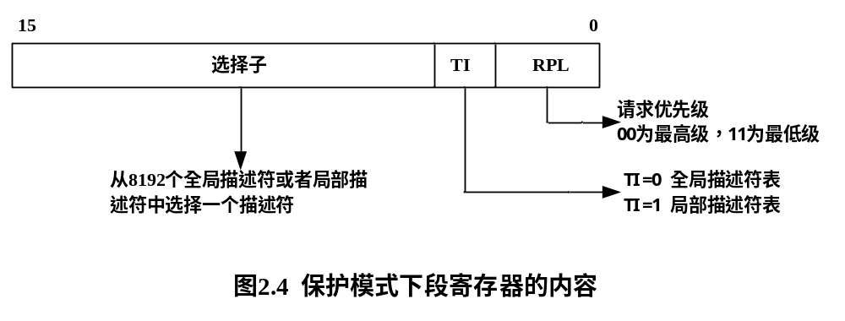
图2.4 保护模式下段寄存器的内容
段寄存器包括13位的选择子字段、表指示器位（TI）和请求优先级（RPL）字段。其中13位的选择子可从描述符表的213=8192个描述符中选择一个。TI位选择全局描述附表（TI=0）或局部描述附表（TI=1）。

Slide 60
请求优先级（RPL）字段在保护模式下有非常重要的作用。
在任何时候，一个任务总是在四个特权级之一运行。任务在特定时刻的特权级称为当前特权级（即为CPL）。每当程序试图访问一个段时，就要把当前特权级（CPL）与所访问段的段权级DPL（DPL在描述符）进行比较，确定程序是否允许对该段进行访问。

Slide 61
由于选择子中的描述符索引字段用13位表示，所以可区分8192个描述符。这也就是描述符表最多包含8192个描述符的原因。根据上表所示选择子的格式，屏蔽选择子低3位后所得的值就是选择子所指定的描述符在描述符表中的偏移，这可认为是安排选择子高13位作为描述符索引的原因。
例 1 有一个描述符放在局部描述符表的第5个表项中，访问该描述符的请求特权级为0，写出访问该描述符的选择子。
选择子字段：0000 0000 0010 1
表指示器位（TI）：1
请求优先级（RPL）字段：00

Slide 62
有一个特殊的选择子称为空(Null)选择子，它的Index=0，TI=0，而RPL字段可以为任意值。空选择子有特定的用途，当用空选择子进行存储访问时会引起异常。空选择子是特别定义的，它不对应于全局描述符表GDT中的第0个描述符，因此处理器中的第0个描述符总不被处理器访问，一般把它置成全0。在操作系统建立描述符表时，必须在GDT的第0个表项中建立一个假想的描述符，使之作为空选择子对应的描述符。
但当TI=1时，Index为0的选择子不是空选择子，它指定了当前任务局部描述符表LDT中的第0个描述符。

Slide 63
2. 高速缓冲存储器
为避免每次访问存储器时, 都要访问描述符表而获取对应的描述符,
为每个段寄存器都配有一个高速缓冲寄存器, 对程序员而言是不可见的.
段寄存器
段描述符高速缓冲寄存器
CS
32位段基地址
32位段界限
段属性
SS
32位段基地址
32位段界限
段属性
DS
32位段基地址
32位段界限
段属性
ES
32位段基地址
32位段界限
段属性
FS
32位段基地址
32位段界限
段属性
GS
32位段基地址
32位段界限
段属性
每当把一个选择子装入到某个段寄存器时,
CPU自动从描述符表中取出相应的描述符,
把描述符表中的信息保存到对应的高速缓冲寄存器中.
此后, 在对该段访问时, CPU都使用高速缓冲寄存器中的描述符信息,
而不用再从描述符表中取描述符.

Slide 64
3 描述符
保护方式下的段
⇩ 每个段由三个参数定义:
  段基值: 指示段在线性地址空间中的起始地址. 32位
  段界限: 规定段的大小. 0~4G 20位,在描述符属性中有
  一位粒度位，用G表示。当G＝0时，界限以字
  节为单位，最大界限为1MB；当G＝1时，界限
  以4KB为单位，最大界限为4GB 。在80386保
  护模式下，段的长度可大大超过64K字节 。
  段属性: 规定段的主要特性。12位

Slide 65
⇩ 用于表示段的三个参数的数据称为描述符,
每个描述符长8字节，64位二进制位。
⇩ 每个段都有一个相应的描述符来描述.
例2-1 如果段的基地址为10000000H，界限为001FFH，G位为0时，求段的结束地址；若G位为1时，求段的结束地址。
base=10000000H
G=0
End=Base+Limit=10000000H+001FFH=100001FFH
G=1
End= Base+Limit*4K+4096
= Base+Limit<<12 + 0FFFh
=10000000H+001FFFFF=101FFFFFH

Slide 66
例2-2 如果段的基地址为10000000H，界限为00000H，G位为0时，求段的结束地址；若G位为1时，求段的结束地址。
base=10000000H
G=0
End=Base+Limit=10000000H+00000H=10000000H
注意：偏移量0是合法的，此时偏移量可以访问段内的唯一地址10000000H，访问 偏移量0以外的任何值都会引起异常。
G=1
End= Base+Limit=10000000H+000000FFF=100000FFFH
注意：G=1时,偏移量计算公式如下：
Limit ＝ Limit×4K ＋４０９６．

Slide 67
为支持虚拟存储管理和多任务的处理,使用了多种类型的描述符,
根据功能的不同, 在不同类型的描述符中存放不同的控制信息.
利用描述符的内容, CPU可以自动完成访问范围和权限的检查.
代码段描述符
数据段描述符
存储段描述符
LDT段描述符
任务状态段描述符
系统段描述符
描 述 符
调用门描述符
任务门描述符
中断门描述符
陷阱门描述符
门 描 述 符

Slide 68
存储段描述符格式
15 8 7 6 5 4 3 2 1 0
字节1
段 界 限 值 的 15 ~ 0 位
字节0
字节3
段 基 值 的 15 ~ 0 位
字节2
字节5
P
DT
1
E
ED
C
W
R
A
段 基 值 的 23 ~16 位
字节4
DPL
G
D
0
A
V
L
字节7
段 基 值 的 31~24 位
段界限值
19~16 位
字节6
存储段用于存放程序直接进行访问的代码和数据的段。
存储段描述符用于描述存储段。

Slide 69
字节6
G
D
0
A
V
L
P
DT
1
E
ED
C
W
R
A
段界限值
19~16 位
DPL
字节5
DT: 表示描述符的类型Descriptor Type
DT=1, 存储段描述符
DT=0, 系统段描述符或门描述符
E: 可执行位Execute
E=1, 指示段是可执行的，是代码段，该描述符为代码段描述符
E=0, 指示段是不可执行的，是数据段，该描述符为数据段描述符
W/R: 可读/写位Write/Read
对数据段，W=1, 表示该段可读可写；W=0, 可读不可写
对代码段，R=1, 表示该段可执行可读；R=0, 可执行不可读
G: 段界限粒度位Granularity
G=0, 界限粒度为字节； G=1,界限粒度为4K字节（2¹²）
当G=1 时，一个段的最大为： 2²⁰ × 4K = 2³²

Slide 70
字节6
G
D
0
A
V
L
P
DT
E
ED
C
W
R
A
段界限值
19~16 位
DPL
字节5
DPL: 表示描述符特权级Descriptor Privilege Level
指示所描述的段的特权级。共4个级别（0~3级) 。
用于权限检查，以决定对该段能否进行访问。
P: 表示段是否存在位 Present
P=1, 表示该描述符所描述的段在内存中
P=0, 表示该描述符所描述的段不在内存中
A: 访问位Acess
A=1, 指示描述符被访问过。
A=0, 指示描述符未被访问过
ED/C: 对数据段, 表示数据扩展方向位 (0向高,1向低)
对代码段, 表示类型 (1一致代码段, 0普通代码, 用于特权检查)

Slide 71
字节6
G
D
0
A
V
L
P
DT
E
ED
C
W
R
A
段界限值
19~16 位
DPL
字节5
D: D/B位对于不同类型的段，有不同解释：
对于代码段，D=1为32位操作；D=0为16位操作兼容80286 。
对于堆栈段，D=1为32位操作；D=0为16位操作兼容80286 。
对于数据段，D=1为32位操作；D=0为16位操作兼容80286。
AVL : 为软件可利用位。80386未作规定。

Slide 72
系统描述符
在80386中，有两种系统段：任务状态段TSS和局部描述符表LDT段。
系统描述符用于描述系统中的每个任务的任务状态段(TSS)的属性或局部描述符表的属性。由系统描述符中TYPE字段的编码来表征该系统描述符是属于什么描述符的。

Slide 73
系统段描述符及门描述符格式
15 8 7 6 5 4 3 2 1 0
字节1
段 界 限 值 的 15 ~ 0 位
字节0
字节3
段 基 值 的 15 ~ 0 位
字节2
字节5
P
DT
0
段 基 值 的 23 ~16 位
字节4
DPL
TYPE
G
D
0
A
V
L
字节7
段 基 值 的 31~24 位
段界限值
19~16 位
字节6
系统段是为实现存储管理所使用的一种特殊段，
系统段描述符用于描述系统段。
门描述符用于描述控制转移的入口点。

Slide 74
字节6
G
D
0
A
V
L
P
DT
1
段界限值
19~16 位
DPL
TYPE
字节5
TYPE
0000
0001
0010
0011
0100
0101
0110
0111
说明
未定义
可用286TSS
LDT
忙的286TSS
286调用门
任务门
286中断门
286陷阱门
TYPE
1000
1001
1010
1011
1100
1101
1110
1111
说明
未定义
可用386TSS
未定义
忙的386TSS
386调用门
未定义
386中断门
386陷阱门

Slide 75
门描述符格式
15 8 7 6 5 4 3 2 1 0
字节1
偏 移 量 15 ~ 0 位
字节0
字节3
段 选 择 子
字节2
P
DT
0
0
0
0
字节5
DPL
TYPE
计 数 值
字节4
字节7
偏 移 量 31 ~ 16 位
字节6
调用门: 段选择子指向代码段描述符
任务门: 段选择子指向任务状态段TSS描述符
中断门和陷阱门: 段选择子指向代码段描述符

Slide 76
4 描述符表
内存
描述符0
……
描述符n
…...
描述符N-1
描述符0
……
描述符m
…...
描述符M-1
中断门0
……
中断门p
…...
中断门P-1
⇩ 一个任务可以有多个段,
每个段需要一个描述符来描述.
全局
描
述
符
表
⇩ 为便于组织管理, 把描述符组织成线性表,
称为描述符表.
⇩ 有三种类型的描述符表:
  1) 全局描述符表GDT
  ( Global Descriptor Table )
  2) 局部描述符表LDT
  ( Local Descriptor Table )
  3) 中断描述符表IDT
  ( Interrupt Descriptor Table )
局
部
描
述
符
表
中断
描
述
符
表

Slide 77
全局描述符表GDT 包含每个任务都可能或可以访问的段的描述符,通常包含 描述操作系统所使用的代码段, 数据段和堆栈段的描述符, 也包含多种特殊数据段描述符, 如各个用于描述任务LDT的特殊数据段等. 在任务切换时, 并不切换GDT.
全系统只有一个GDT，GDTR（全局描述符表寄存器）提供段表结构的“根”，LDT的描述符及任务状态段的描述符都存放在GDT，通过GDT可以使各个任务都需要使用的段共享。
GDT中的描述符可以是存储段描述符、系统描述符和门描述符
⇩ 局部描述符表LDT它定义了某个任务用到的局部存储器地址空间
每个任务可以有一张自己的局部描述符表LDT：
含该任务的代码段, 数据段和堆栈段的描述符,
也包含该任务所使用的一些门描述符.
随着任务的切换, 系统当前的局部描述符表LDT也随之切换.
任何一个任务可以使用两个表段：系统的GDT和任务自己拥有的LDT，当
前具体使用哪个段表由存放在段寄存器里面的选择子的TI位指示。0使用GDT。
访问LDT通过局部描述符表寄存器LDTR进行。
LDT中的描述符可以是存储段描述符和门描述符

Slide 78
⇩ 每个任务可以访问自己的LDT, 不能访问其他任务的LDT.
通过LDT可以使各任务私有的各个段与其他任务相隔离, 达到保护的目的.
通过GDT可以使各任务都需要使用的段能够被共享.
在整个系统中只有一张GDT，但可以可以有多张LDT
中断描述符表IDT 系统中的每类中断在IDT中都有一个描述符，最多有
256的描述符。每个描述符包含相应的中断服务程序的入口地址和特征。
通过INT指令、外部中断向量和CPU内部的异常处理来访问IDT。
IDT中的描述符只能是门描述符

Slide 79
5 段表基地址寄存器
80386中有几张用于描述主存储器中数据的信息表格，即描述符表。段表基地址寄存器是用于指示这些表在内存中的起始地址。

Slide 80
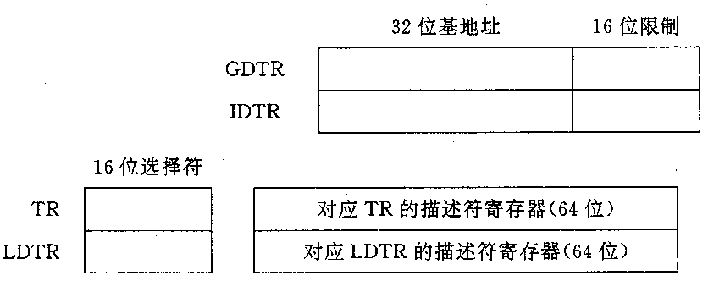
内存
描述符0
……
描述符n
…...
描述符N-1
描述符0
……
描述符m
…...
描述符M-1
中断门0
……
中断门p
…...
中断门P-1
全局
描
述
符
表
⇩ GDT,LDT,IDT是保护方式下重要的特殊段,
包含有对段机制所用的重要表格,
为方便快速地定位这些段,
CPU采用专用寄存器保存这些段的基地址和界限.
局
部
描
述
符
表
中断
描
述
符
表

Slide 81
全局描述符表GDT
全局描述符表寄存器GDTR
物理存储器
描述符0
描述符1
描述符2
……
描述符N-3
描述符N-2
描述符N-1
xxxxxxxxH
全局
描述符表
GDT
47 16 15 0
GTDR
32位基地址
16位界限值
8 ×N-1
全局描述符表GDT
包含每个任务都可能或可以访问的段的描述符,
最多包含2¹³个描述符

Slide 82
局部描述符表LDT
LDT段描述符
局部描述符表寄存器LDTR
LDTR高速缓冲器
物理存储器
LDT描述符
……
LDT段描述符
……
15 0
LDTR
全局
描述符表
GDT
yyyyyyyyH
局部
描述符表
LDT
LDTR高速缓存器
47 16 15 0
32位基地址
16位界限值
局部描述符表LDT
它定义了某个任务用到的局部存储器地址空间
最多包含2¹³个描述符

Slide 83
LDTR寄存器包含当前任务的LDT的选择子。该选择子必须确定一个由GDT映射的类型为LDT的段，即选择子中的TI位必须为0，以表示与选择子相联系的描述符存储于GDT中，而且描述符的类型字段所表示的段的类型为LTD（编号为2）（参见系统段描述符）
可以用一个空选择子装入LDTR，这表示当前任务没有LDT。在这种情况下，如果采用一个选择子，其TI位为1，则表明对应描述符存储于LDT中，并用此描述符产生一个地址，系统将产生异常。
因此，如LDTR用一个空选择子装入，则所有的地址必须使用通过GDT映射的段的选择子。

Slide 84
中断门
中断描述符表IDT
中断描述符表寄存器IDTR
物理存储器
中断门0
中断门1
…...
中断门p
…...
中断门P-2
中断门P-1
zzzzzzzzH
中断
描述符表
IDT
47 16 15 0
IDTR
32位基地址
16位界限值
8 ×P-1
中断门描述中断子程的入口点(段选择子:偏移量)
IDTR 用于指向中断描述符表IDT
用中断类型号p索引中断门,
再通过GDT或LDT找到中断程序的入口地址。
最多256个中断类型号, IDT最长2K.

Slide 85
任务寄存器TR
任务间的切换:
Pentium或80486等处理器均支持多任务，这就意味着系统中同时存在着多个任务，各任务之间可相互切换。TSS在任务切换过程中起着重要作用，通过它实现任务的挂起和恢复。所谓任务切换是指，挂起当前正在执行的任务，恢复或启动另一任务的执行。
任务状态段
任务状态段TSS是内存的一个区域，其中存放着一个任务的全部运行信息。
TSS的格式如图7.30所示。
由图7.30可以看到，TSS主要包括如下几部分：

Slide 86
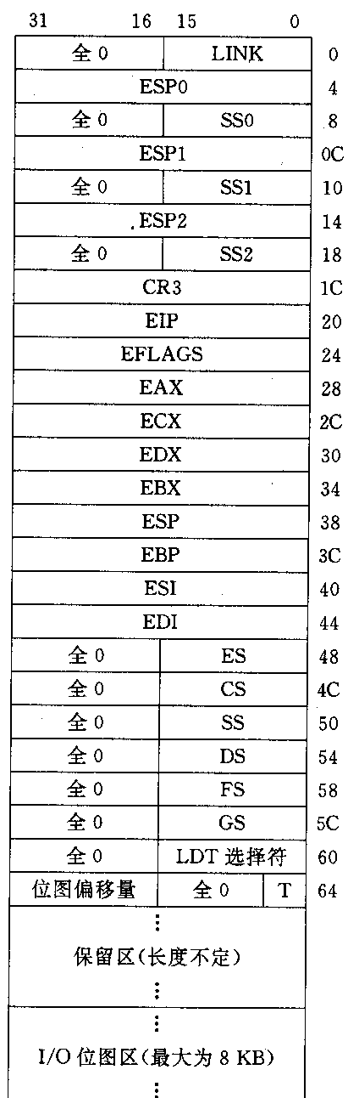
TSS的基本格式由104字节组成。这104字节的基本格式是不可改变的，但在此之外系统软件还可定义若干附加信息。
基本的104字节可分为:
链接字段区域、内层堆栈指针区域、地址映射寄存器区域、寄存器保存区域和其它字段等五个区域。
1.寄存器保存区域
寄存器保存区域位于TSS内偏移20H至5FH处，用于保存通用寄存器、段寄存器、指令指针和标志寄存器。当TSS对应 的任务正在执行时，保存区域是未定义的；在当前任务被切换出时，这些寄存器的当前值就保存在该区域。当下次切换回原任务时，再从保存区域恢复出这些寄存器 的值，从而，使处理器恢复成该任务换出前的状态，最终使任务能够恢复执行。
图7.30 任务状态段(TSS)格式

Slide 87
2 .内层堆栈指针区域
TSS的内层堆栈指针区域中有三个堆栈指针，它们都是48位的全指针(16位的选择子和32位的偏移)，分别指向0 级、1级和2级堆栈的栈顶，依次存放在TSS中偏移为4、12及20开始的位置。当发生向内层转移时，把适当的堆栈指针装入SS及ESP寄存器以变换到内 层堆栈，外层堆栈的指针保存在内层堆栈中。
图7.30 任务状态段(TSS)格式

Slide 88
3. 地址映射寄存器区域
从虚拟地址空间到线性地址空间的映射由GDT和LDT确定，与特定任务相关的部分由LDT确定，而LDT又由LDTR确定。如果采用分页机制，那么由线性 地址空间到物理地址空间的映射由包含页目录表起始物理地址的控制寄存器CR3确定。所以，与特定任务相关的虚拟地址空间到物理地址空间的映射由LDTR和 CR3确定。显然，随着任务的切换，地址映射关系也要切换。
TSS的地址映射寄存器区域由位于偏移1CH处的双字字段(CR3)和位于偏移60H处的字字段(LDTR)组成。在任务切换时，处理器自动从要执行任务的TSS中取出这两个字段，分别装入到寄存器CR3和LDTR。这样就改变了虚拟地址空间到物理地址空间的映射。
图7.30 任务状态段(TSS)格式

Slide 89
链接字段
链接字段安排在TSS内偏移0开始的双字中，其高16位未用。在起链接作用时，低16位保存前一任务的TSS描述符的选择子。
如果当前的任务由段间调用指令CALL或中断/异常而激活，那么链接字段保存被挂起任务的 TSS的选择子，并且标志寄存器EFLAGS中的NT位被置1，使链接字段有效。在返回时，由于NT标志位为1，返回指令RET或中断返回指令IRET将 使得控制沿链接字段所指恢复到链上的前一个任务。
其它字段
为了实现输入/输出保护，要使用I/O许可位图。任务使用的I/O许可位图也存放在TSS中，作为TSS的扩展部分。在TSS内偏移66H处的字用于存放I/O许可位图在TSS内的偏移(从TSS开头开始计算) ， I/O位图区有8K×8bit,共64K位，分别表示处理器可寻址的64K个I/O口。
图7.30 任务状态段(TSS)格式

Slide 90
任务寄存器TR存放16位的选择符，指示全局描述符表中任务状态段（TSS）描述符的位置
当选择符装入TR时，相应的TSS描述符自动从存储器中读出并装入任务描述符缓冲寄存器。该描述符定义了一个称为任务状态段（TSS）的存储块。每个任务都有TSS，TSS包含启动任务所必需的信息。
TSS最大64K字节

Slide 91
TSS描述符
GDT
GDTR
BASE
LIMIT
TR
32位
16位
基址
界限
TSS描述符高速缓冲
寄存器（不可见）
TSS

Slide 92
（二）对段的管理
内存
描述符0
……
描述符n
…...
描述符N-1
描述符0
……
描述符m
…...
描述符M-1
中断门0
……
中断门p
…...
中断门P-1
如何从描述符表中获取所需的描述符?
即哪个描述符表?哪个描述符?
全局
描
述
符
表
由段寄存器给出.
在保护方式下, 段寄存器包含的内容称为段选择子,
为访问存储器形成线性地址时,
CPU要使用段选择子所指定的描述符中的基地址等信息。
局
部
描
述
符
表
当系统有多个任务运行时，每个任务都有自己的局部描述符表LDT, 每个LDT含有该任务自己的代码段、数据段和堆栈段的描述符，也包含该任务所使用的一些门描述符，如任务门和调用门描述符等。把处理器当前正在处理的那个任务称为当前任务，与该任务对应的局部描述符表称为当前局部描述附表。随着任务切换，系统当前局部描述符表LDT也随之切换。
中断
描
述
符
表

Slide 93
段选择子Segment Selector
物理存储器
15 8 7 6 5 4 3 2 1 0
描述符0
描述符1
……
描述符n
…...
描述符N-1
描述符N-2
描述符0
描述符1
……
描述符n
…...
描述符M-2
描述符M-1
描 述 符 索 引 n
T
I
全局
描
述
符
表
RPL
TI: 描述符表指示位Table Indicator
TI=0 指示从 GDT中读取描述符
TI=1 指示从 LDT中读取描述符
TI=0
描述符索引Descriptor Index
指示所要读取的描述符在描述符表中的序号.
局
部
描
述
符
表
TI=1
RPL: 表示请求特权级Requested Privilege Level
指示所描述的段申请的特权级。共4个级别（0~3级)
用于权限检查，以决定对该段能否进行访问

Slide 94
为避免每次访问存储器时, 都要访问描述符表而获取对应的描述符,
为每个段寄存器都配有一个高速缓冲寄存器, 对程序员而言是不可见的.
段寄存器
段描述符高速缓冲寄存器
CS
32位段基地址
32位段界限
段属性
SS
32位段基地址
32位段界限
段属性
DS
32位段基地址
32位段界限
段属性
ES
32位段基地址
32位段界限
段属性
FS
32位段基地址
32位段界限
段属性
GS
32位段基地址
32位段界限
段属性
每当把一个选择子装入到某个段寄存器时,
CPU自动从描述符表中取出相应的描述符,
把描述符表中的信息保存到对应的高速缓冲寄存器中.
此后, 在对该段访问时, CPU都使用高速缓冲寄存器中的描述符信息,
而不用再从描述符表中取描述符.

Slide 95
段选择子Segment Selector
物理存储器
15 8 7 6 5 4 3 2 1 0
描述符0
描述符1
……
描述符n
…...
描述符N-1
描述符N-2
描述符0
描述符1
……
描述符n
…...
描述符M-2
描述符M-1
T
I
全局
描
述
符
表
描 述 符 索 引 n
RPL
n的取值范围: 0 ~ 2¹³-1
⇩ 全局和局部描述符表都可以包含多达2¹³个描述符,
⇩ 一个任务可使用的整个虚拟地址空间的描述符,
  一半在全局描述符表中,另一半在局部描述符表中.
  每个描述符所描述的段最大可达4G字节,
  所以, 最大的虚拟地址空间可为:
  2¹³ × 2³² × 2 = 2⁴⁶ = 64T
局
部
描
述
符
表

Slide 96
分段管理机制: 将虚拟地址转换为线性地址
内存
例 MOV AL, DS:[EBX]
起始地址
描述符0
描述符1
……
描述符n
…...
描述符N-2
描述符N-1
15 0
T
I
描
述
符
表
描 述 符索引 n
32位偏移地址
RPL
32位段基地址
32位段界限
段属性
+
32 位 线 性 地 址
若(DS)=10h, (EBX)=12345678h, 即虚拟地址10:12345678h,
由选择子10H所指定的GDT中的描述符的基地址为2000000H,
则线性地址为 32345678H

Slide 97
例：设LDT的基址为00120000H，GDT的基址为00100000H，(CS)=1007H，那么：
  ①请求的特权级是多少
  ②段描述符位于GDT中还是LDT中
  ③段描述符的地址是什么
解：(CS)=1007H=0001 0000 0000 0111B
  ① RPL=3，申请的特权级为3
  ②TI=1，描述符位于LDT中
  ③描述符相对于LDT基址的偏移量为
    0001000000000B×8=512 ×8=4096=1000H
    段描述符的地址为
    00120000H+1000H=00121000H

Slide 98
保护机制
⇩ 在执行指令过程中, 保护机制要进行一系列的检查.
  这些检查包括:
  类型检查 (可否执行/可否读/可否写)
  描述符表限长检查 (段选择子是否超出描述符表的限长)
  段界限检查 (偏移量是否超出段的界限)
  特权级检查 (特权级是否满足操作条件)
  指令集检查 (当前条件下, 该指令是否允许执行)
⇩ 只有检查通过, 访问才能进行; 否则出现保护错误.
⇩ 分段, 分页, 描述符是保护机制的关键元素.

Slide 99
二、分页管理机制
分段法：将程序分成可变长的若干段
分页法：将程序分成若干相同大小的页，每页长4KB
如果不允许分页，那么分段机构确定的32位线性地址即为物理地址。
分页管理机制的启动：
在保护模式下，控制寄存器CR0中的最高位PG位控制分页机制是否生效。如果PG＝1，则分页机制生效，否则，无效。
注意：只有在保护模式下，分页机制才能生效。

Slide 100
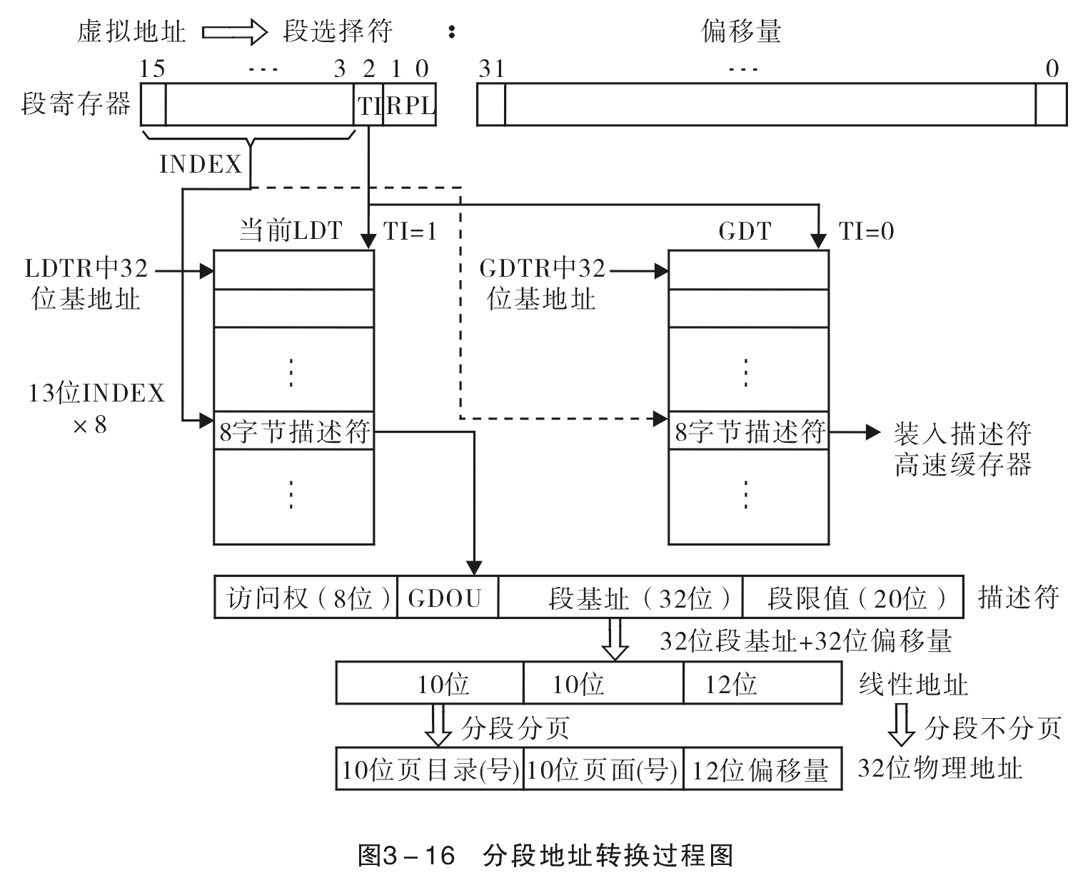

Slide 101
页大小控制：
在分页机制中，线性地址空间被分成大小相等的片，称为页。相应物理地址空间也被划分成大小相同的片，称之为物理块或页。不像段的大小可以改变，页的大小是不变的。
注意：在分配存储空间时，页是最小的分配单位。页要么全部分配，要么不分配。
在控制寄存器CR4中页面长度控制位PSE的控制下，Pentium的分页部件PU可以按80386/80486每页4KB分页（PSE=0），也可按每页4MB分页（PSE=1）。
线性地址空间为32位，页的大小为4KB，只需要32bit的地址中高20bit称为页码，也就是页的起始地址；
同样物理内存分块：一个物理页（块）的大小为4KB，只需要32bit的地址中高20bit来寻址物理块（页）。
因此，线性地址转换为物理地址就是如何在线性地址空间的页和物理地址空间的物理块之间建立映射，也就是如何把线性地址的高20为转换为物理地址的高20位。

Slide 102
（一）分页机制的存储器的组织
1. 物理内存分页：一个物理页的大小为4KB，页与页互不重叠，只需要32bit的地址中高20bit来寻址物理页。
2. 页表：页表中的每一项的内容（每项4个字节，32位）高20位用来存放一个物理页的起始物理地址，低12bit放着一些关于该页的其它信息。
3. 页目录：页目录中的每一项的内容（每项4个字节）高20bit用来存放一个页表的起始物理地址，低12位存放该页表的其它信息。
4. 从前面的讲解可以知道，对于80386~PentiumⅣ系统，页目录的物理地址放在CPU的CR3寄存器中高20位。
其寻址过程是：CR3→页目录→页表→物理内存分页。

Slide 103
CR3 页目录基址寄存器 其中高20位存放页目录表的物理基地址。在进行分页变换时，加上10位线性地址×4，找到某一存储容量为4B的页描述符。在页目录基址寄存器的低12中，有PCD和PWT两位控制位，其余10位保留

Slide 104
1．4KB分页方式
4KB分页方式采用两级分页方式，第一级有一个4KB的页目录表，可存放1024个页目录项，称之为高级管理，第二级有一个4KB的页表，可以存放1024个页表项，称之为低级管理。页目录项与页表项均为32位（4字节），如图3-17所示

Slide 105
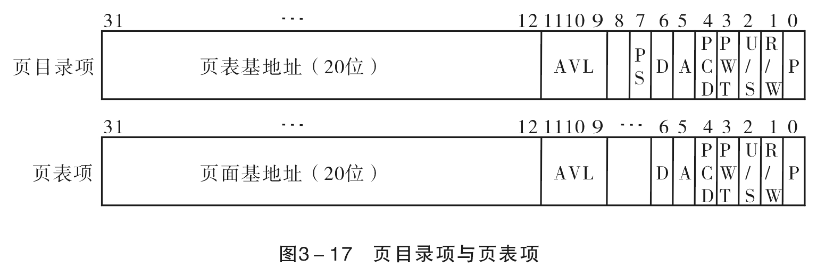
图3-17 页目录项与页表项

Slide 106
①P，存在位 P=1表示该页表/页存在，P=0，表示不存在
②PWT，通写位 用于片外Cache的写控制，PWT=1时，片外Cache采用通写法，PWT=0时，片外cache使用回写法
③PCD，页Cache禁止位 用于对分页高速缓冲存储器的控制。若PCD=1时，CPU内部Cache被禁用

Slide 107
④A，访问位 表示该目录项或页表项所对应的页面是否在近期被访问过。当A=1时表示近期被访问过，过一段时间后由操作系统清除为0，当页面调度程序需要调出一些页面时，通过检查A位状态，就可以知道各页的使用情况，并根据调度算法确定调出哪些页

Slide 108
⑤D，写标志位 仅页表项中的D位有意义。当页表项所涉及到的页面被改写过，D位由硬件置成1，一直保持为1状态，直到该页被调出内存。当调度程序要调出此页时，首先检查D标志，若D=1，则把内存中的此页拷贝回外存相应位置，以刷新外存上的本页内容。若D=0，表示此页没有被改写，调度程序不必将它拷贝回外存，只是简单地丢弃本页内容，因而D位也被称之为“脏位”

Slide 109
⑥PS（Page Size），—页大小位。只有页表项中有此位。PS=1，页面大小按4MB分页，PS=0，页面大小按4KB分页
⑦U/S，用户/管理员。页面保护属性位
⑧R/W，读/写。页保护属性位
U/S与R/W结合起来，实现页保护。在分页部件中，具有页保护功能，将使用对象分为特权级3的用户以及特权级2、1、0的管理员用户，管理员用户不受页的保护

Slide 110
Pentium 4KB分页方式地址转换如图3-18所示。将32位线性地址定义为三个字段，页目录（号）、页面（号）以及偏移量，分别为10位、10位和12位

Slide 111
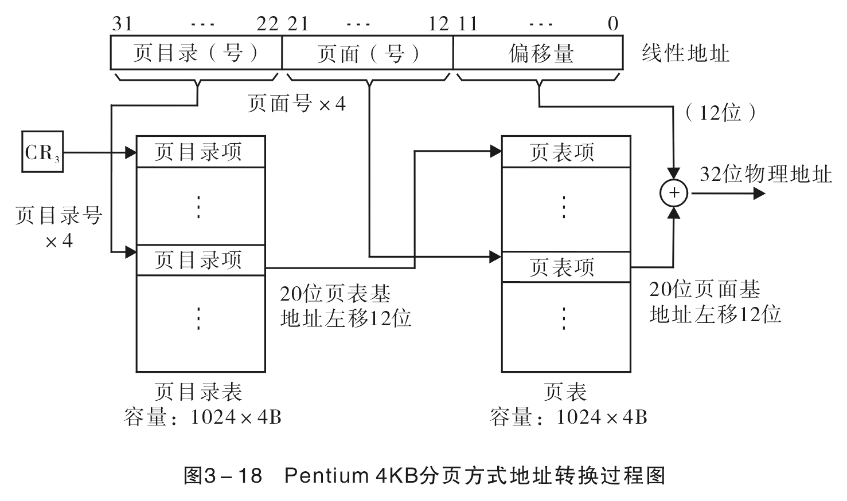
图3-18 Pentium 4KB分页方式地址转换图

Slide 112
例【3-3】 假设线性地址是3C445566H，CR3=11223000H
解：①取线性地址的高10位作为页目录（号），求得0011 1100 01B，乘以4（左移2位）作为页目录项指针，结果为0011 1100 0100B=3C4H
②查找页目录项的物理地址：
11223000H+3C4H =1122 33C4H

Slide 113
例【3-4】 设所查找到页表项中20位页面基地址是12345H，线性地址仍然取3C44 5566H
解：转换后最终物理地址：
12345000H+566H=12345566H

Slide 114
分页管理总结
① 存储器分页管理通过CPU内部寄存器CR3和两级页表来实现，页目录表称为高级管理，页表称为低级管理
② 将物理内存按4KB划分为一页，称为一个页面，每1024页为一个低级管理，由线性地址的中间10位地址确定。每页有一个起始地址，存放在页表中，由页表项中20位基址作为物理地址的高20位地址，低12位补0。共有1024页，每页的20位基地址排列存放在页表中，整个页表占4KB

Slide 115
③ 在低级管理的上面是高级管理，由高级管理（页目录表）对1024个页表进行管理，每个页表有一个起始地址，由页目录项中20位基地址作高20位地址，低位补12个0，求得页表的起始地址，页目录表共计有1024个页表项，分别用于存放1024个页表的基地址，构成了页目录表，每个页目录项占4B，页目录表也占4KB

Slide 116
④ 将线性地址分为10位、10位、12位三个字段，选用两级管理可管理内存210×210×212B=4GB

Slide 117
⑤ 如果将32位线性地址分成两个字段，低12位为偏移量不变，一页仍为4KB大小，高20位仅为一个字段，仅采用单级页表，那么，将会有220个页表项（省去页目录表），即页表中有1M个页表项，同样可以管理220×212B=4GB内存，但是若每个页表项同样占4B，那么页表共计占4MB，这是不可取的

Slide 118
2．4MB分页方式
将32位线性地址分为2个字段，页面（号）10位，偏移量22位，采用单级页表分页方式，由于页面（号）仅10位，页表中共有1024个页表项，每个页表项32位，页表仅占4KB，这是Pentium较80386/80486增加的分页方式。全系统只有一个页表，由控制寄存器CR3指向页表的起始地址。4MB分页方式的地址转换如图3-19所示

Slide 119
4MB分页方式地址的转换过程如下：首先，10位页面（号）左移2位，与32位CR3相加产生页表项的物理地址，注意，所寻址页表项中仅有高10位为页面基地址，而不是4KB分页方式中的20位为页面基地址。将此10位地址左移22位，相当于低22位补0，然后与线性地址中的22位偏移量相加，最终产生32位的物理地址

Slide 120
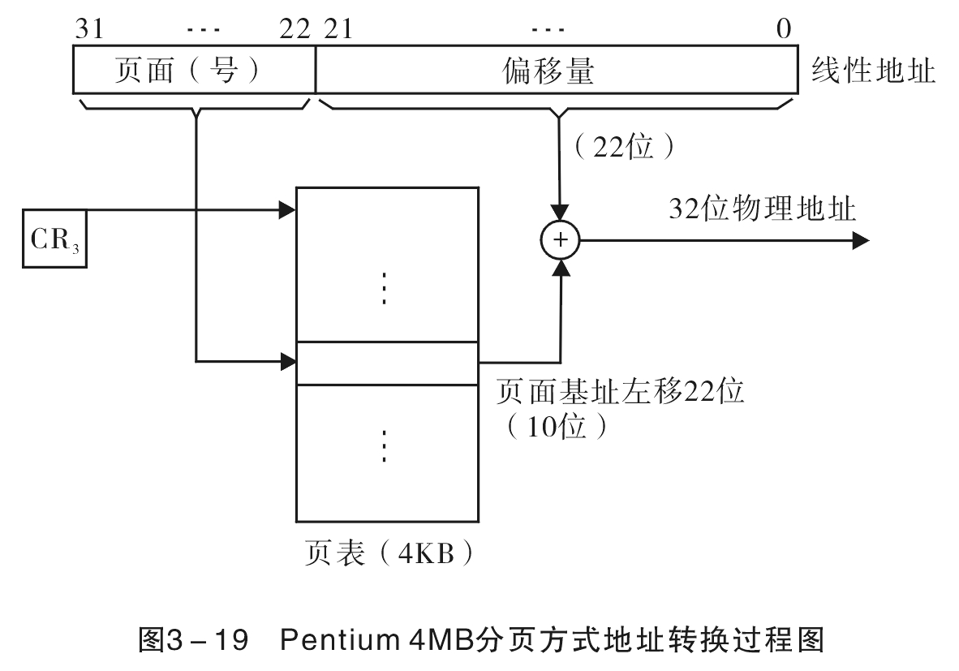

Slide 121
17.6 中断和异常处理
80386及以上CPU来说，也可将中断源分为中断与异常两类 ，其中内部中断称为异常，可归为三类：故障、陷阱和终止。参见课本201页
异常是由内部事件产生的，故障和陷阱，正如其名所暗示的，是可恢复的；终止类异常是不可恢复的，如果发生了这种异常，系统必须重启。
所谓异常就是在应用程序的正常执行过程中发生的不正常的事件。CPU引发的异常称为硬件异常，例如访问一个无效的内存地址。操作系统或应用程序引发的异常称为软件异常。
故障：它在指令启动之后、执行之前被检测到的异常而产生的一种中断，且在处理异常的中断服务完成后返回该条指令，重新启动并执行完毕 。
陷阱：它是在产生陷阱的指令执行完后才被报告，且其中断服务程序结束后是返回到主程序中该条指令的下一条指令，执行特定的调试指令时触发，被调试的进程遇到所设置的断点处会暂停等待。
终止：则是一种对引起异常的指令的确切位置无法确定的异常

Slide 122
17.6 中断和异常处理
  保护模式下的中断与异常：与实模式相比有三点不同
    CPU根据中断类型号从中断描述符表IDT而不是中断向
    量表获取中断服务程序入口的有关信息。
    断过程中要对被中断的程序代码进行保护
    若有出错码，还要将出错码压入堆栈。
（1）中断描述符表
  IDT的起始位置通过中断描述符表寄存器IDTR设置，置于内存的任意区域。
  在整个系统中，IDT只有一个。它的作用同样是通过类型号引导程序转移到中断或异常处理程序中去。
  IDT包含的是门描述符而不是中断向量。门描述符可以是中断门、陷阱门或任务门。IDT最多允许有256个门描述符，标为门0～门255，对应256种中断类型。

Slide 123
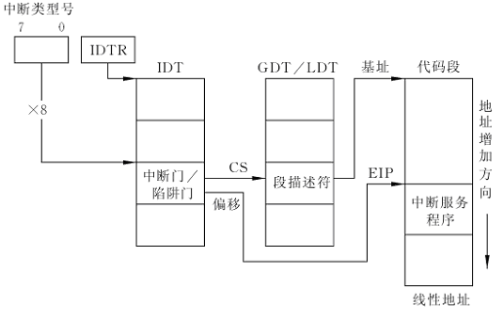
17.6 中断和异常处理
（2）获得中断服务程序地址
  使用陷阱门或中断门描述符进入中断服务程序入口。

Slide 124
（3）中断响应及异常处理
① 需要通过类型号判断所要索引的门描述符是否超出IDT
的界限。若超出，则引起一般保护异常错误。
② 从IDT中取得对应的门描述符后要进行一些相关检查。
③ 在保护模式下，除了可通过中断门或陷阱门实现由当前
任务进行中断处理以外，也允许通过任务门实现由另一
个任务完成中断处理。

Slide 125
小结

